Slide 1
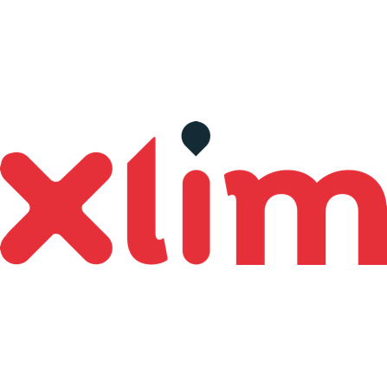
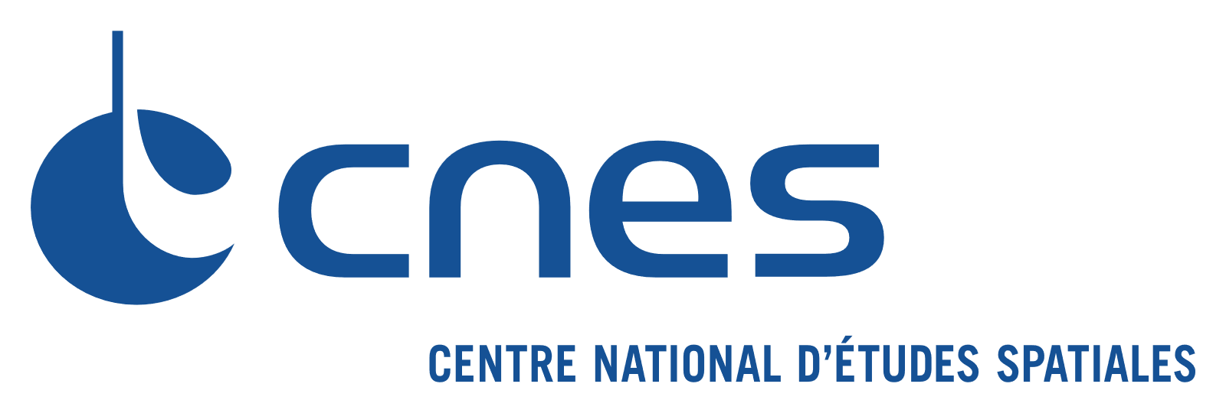
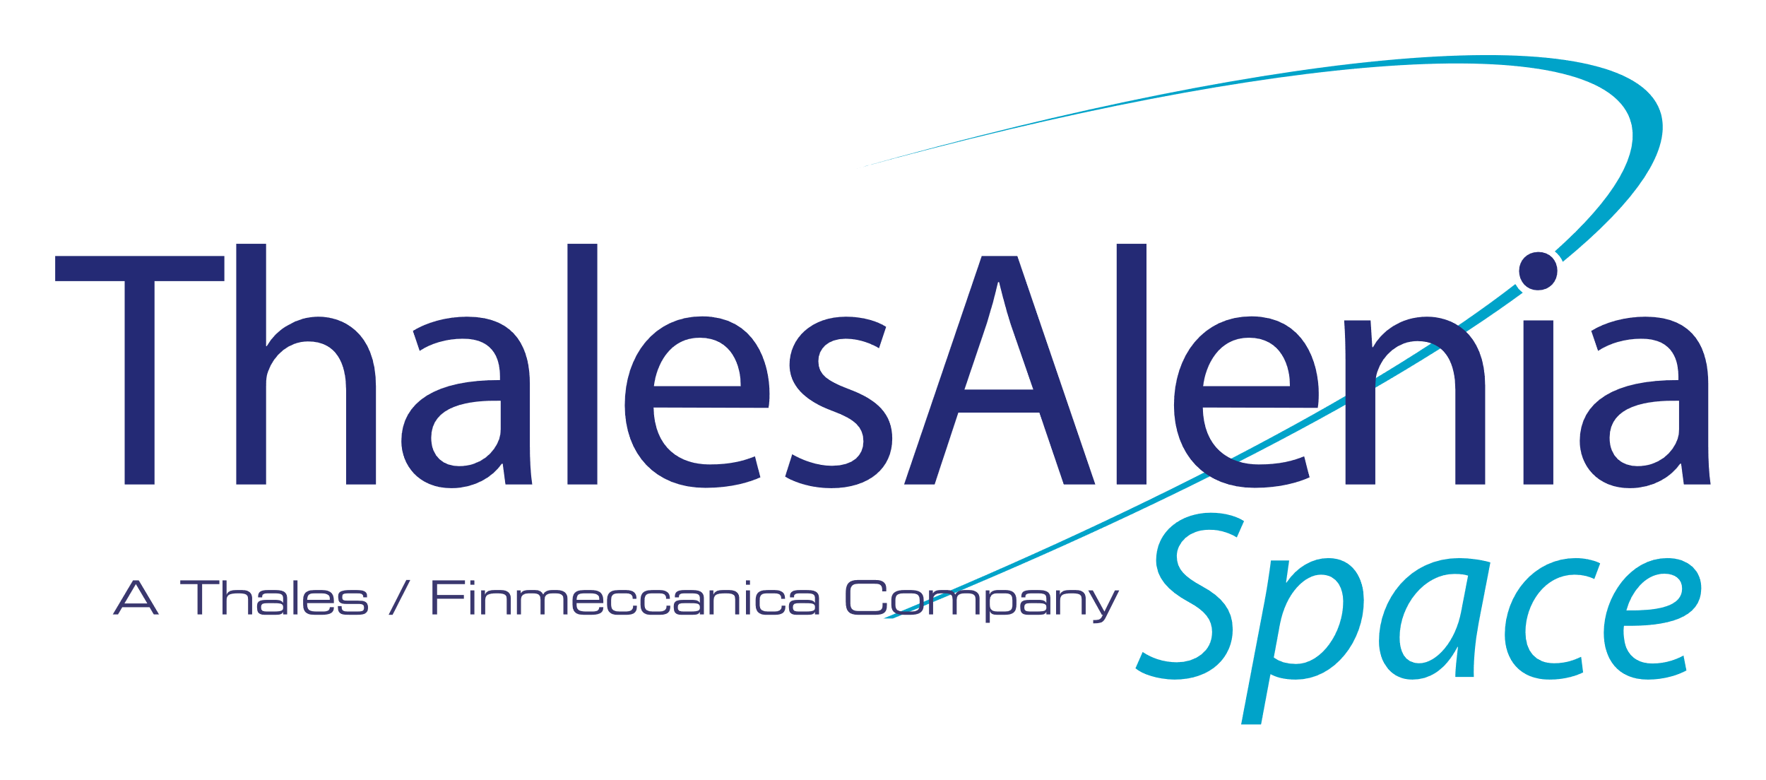
Interféromètre à conversion de fréquences ALOHA en bande L : intégration au réseau de télescopes CHARA
26ème Congrès Général de la Société Française de Physique
Julie MAGRI
Ludovic Grossard, François Reynaud, Marc Fabert, Laurent Delage (XLIM)
Jean-Michel Le Duigou (CNES), Rodolphe Krawczyk (TAS)

Slide 2
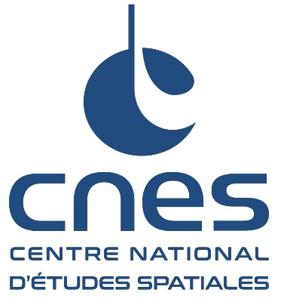
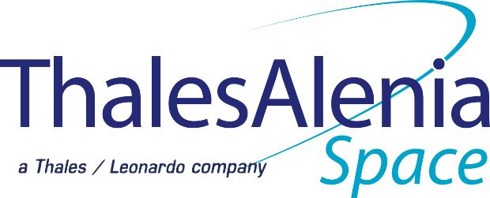
Partenaires
Laboratoire de recherche :
Thèse financée par :
Thèse en collaboration avec :

Slide 3
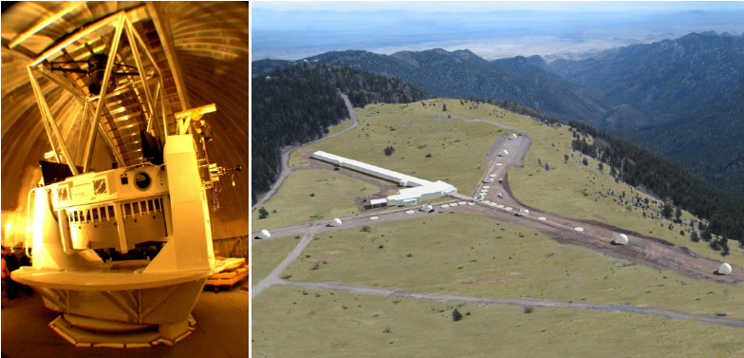
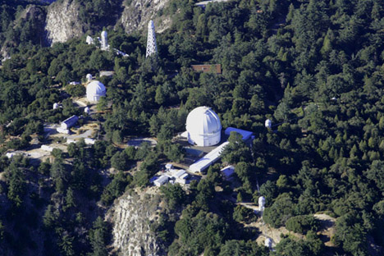
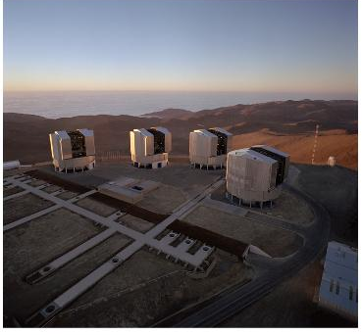
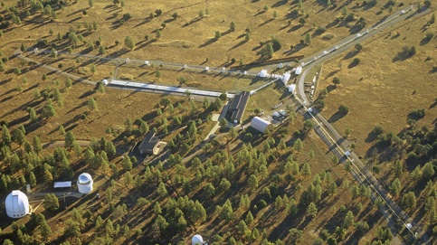
Introduction :
Pourquoi utiliser l’imagerie par un réseau de télescope ?

Slide 4
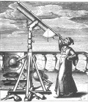
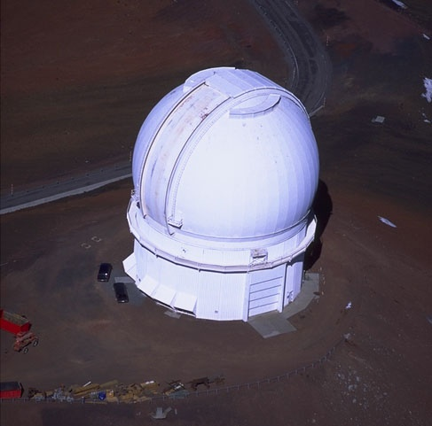
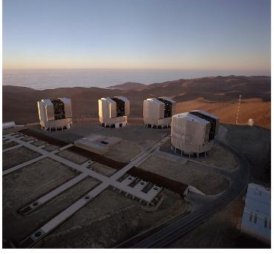
Évolution des moyens d’observations
Canada-France-Hawaii Telescope
(Mauna Kea, Hawaii, USA)
D = 3,60 m
Very Large Telescope Interferometer (VLTI, Chili)
D = 8,20 m
Lunette de Galilée
XVIe siècle
XXe siècle
XXIe siècle
Notes:
Augmentation diamètre, sensibilité, résolution
Réseau de télescope → collecter et mélanger champs

Slide 5
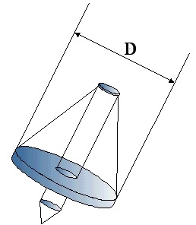
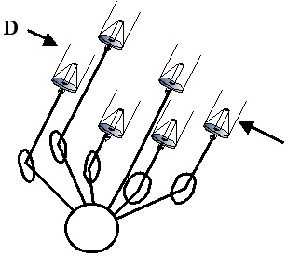
Avantages de l’interférométrie
Utilisation d’un réseau de télescopes et de l’interférométrie
Télescope classique monolithique
$$résolution ∝ \frac{λ}{D}$$
D = 1-10 m
D = 100-300 m
Petite résolution angulaire : 1 à 0,1 µrad
Meilleure résolution angulaire : 10 à 3 nrad
Notes:
µrad → voir mon manuscrit de thèse qui serait dans placé dans l’ISS (30 cm / ISS 400 km)
nrad → voir mon manuscrit de thèse qui serait sur la lune (30 cm / terre lune 400 000 km)
Mesure des signaux d’interférences ≠ image
Analyse de la cohérence mutuelle
Interférences : mesure de la ressemblance entre les deux champs collectés par les télescopes
Echantillonnage du spectre des fréquences spatiales de l’objet observé

Slide 6
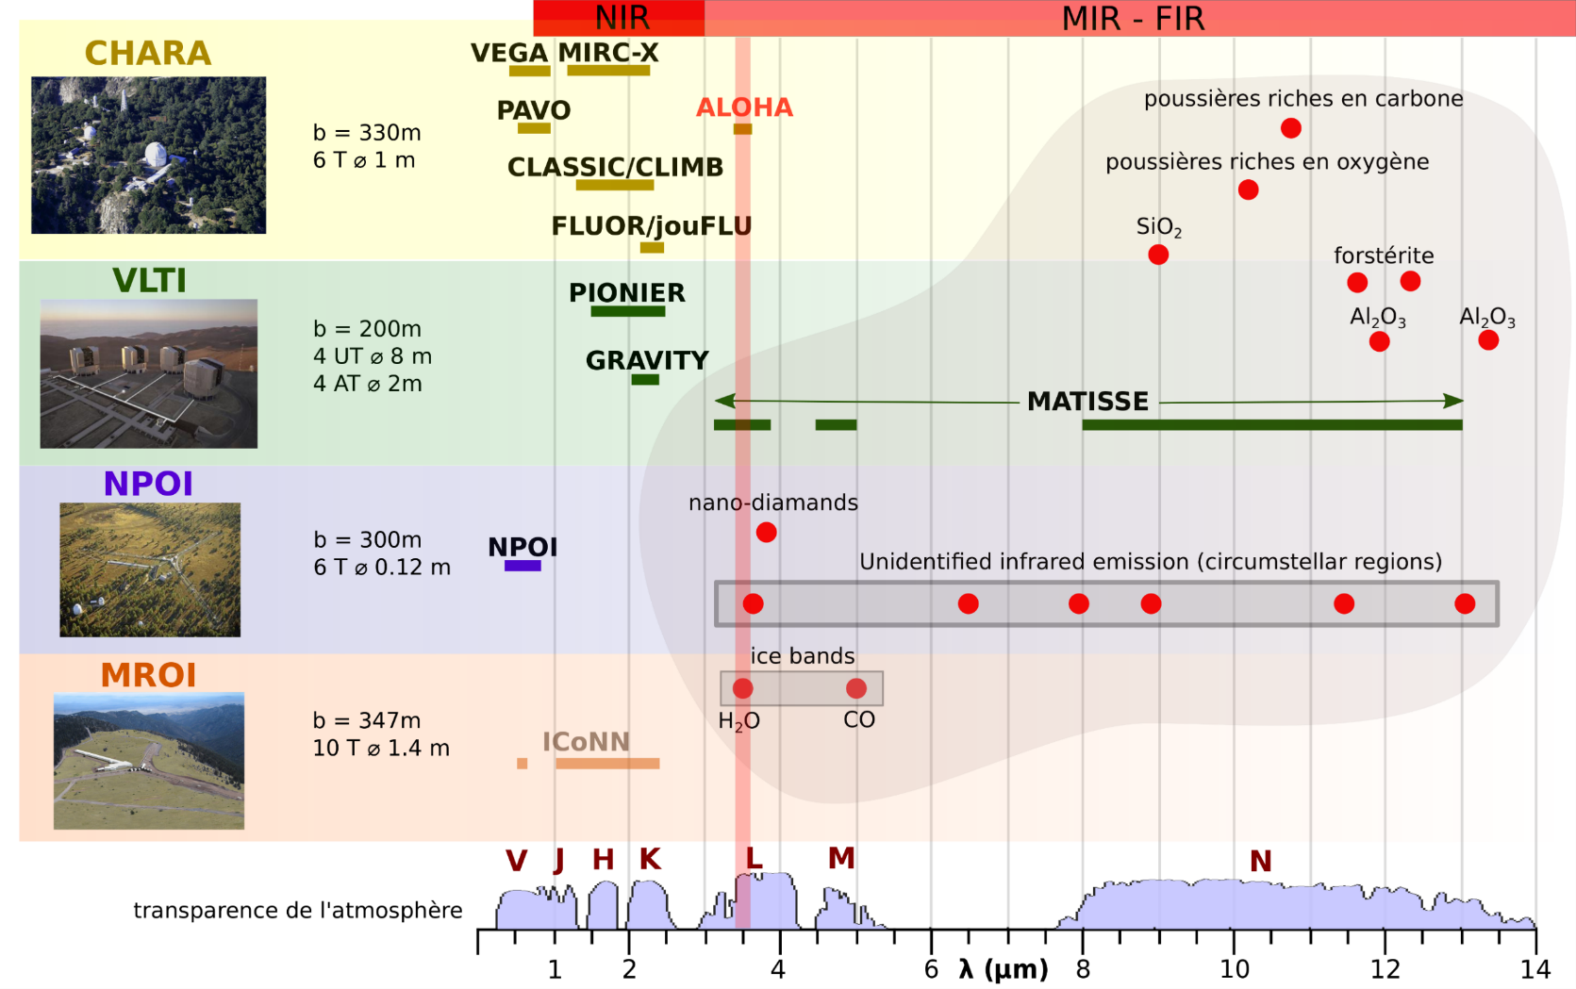
Instruments existants et bandes spectrales
Visible – bande spectrale V
Proche
Infrarouge
Moyen
Infrarouge
Lointain
Infrarouge
Ultra-violet
Infrarouge
Sources intéressantes dans le MIR ;
Objets « froids » :
Exoplanètes
Young Star Objects
Naines brunes
Poussières
Noyaux actifs de galaxies
…
2,5 µm
Pas de fond
thermique
Fond thermique
Notes:
Bandes astro
Autour du vis et nir pas de fond thermique
Band L M N fond thermique embêtant → refroidir tout le système

Slide 7
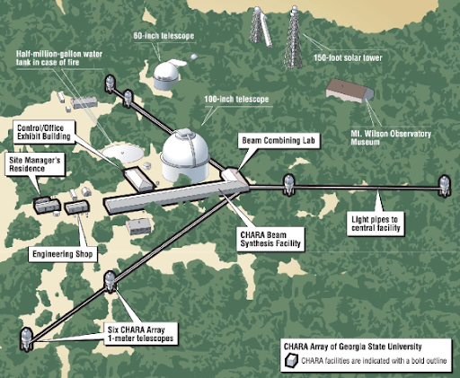
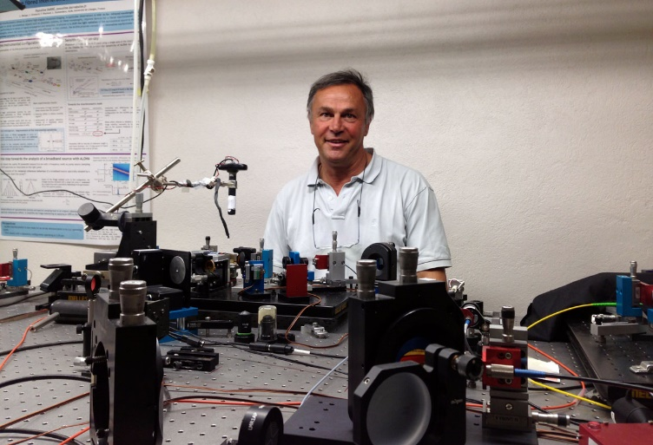
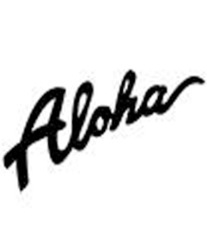
Une nouvelle alternative: Le mariage de l’astronomie haute résolution et de l’optique non linéaire

Slide 8
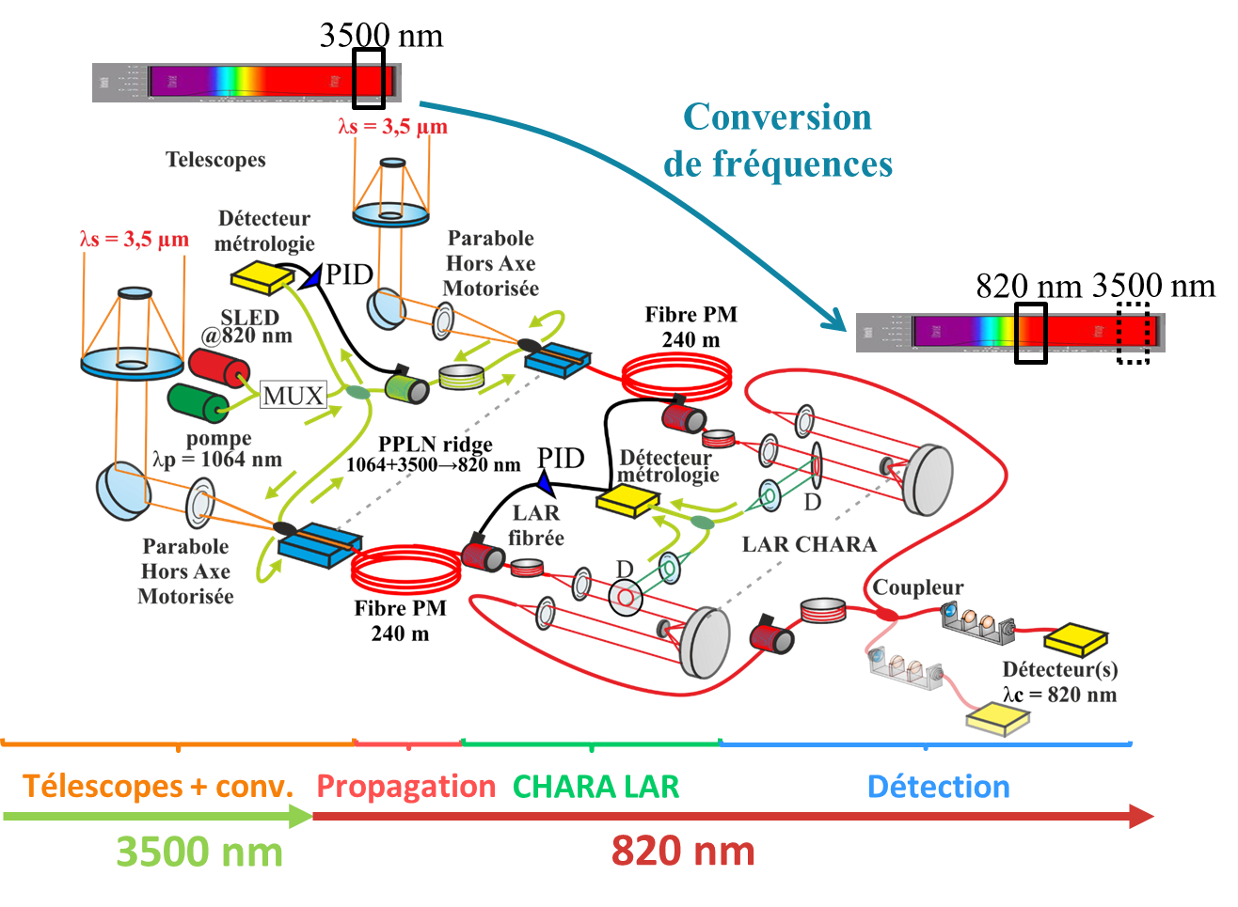
Le projet ALOHA (Astronomical Light Optical Hybrid Analysis)
Association de l’optique non linéaire et l’optique guidée pour l’astronomie haute résolution
Interféromètre fibré et asservi à conversion de fréquences dans le moyen infrarouge
→ application en bande L à 3,5 µm au réseau de télescopes CHARA

Slide 9
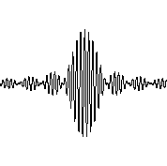
Le projet ALOHA (Astronomical Light Optical Hybrid Analysis)
Interféromètre fibré et asservi à conversion de fréquences dans le MIR
→ application en bande L à 3,5 µm au réseau de télescopes CHARA (CA, USA)
MIR
Télescope
MIR
Conversion de fréquence : PPLN
NIR
LAR CHARA
NIR
240 m fibre asservi en longueur
50 m fibre asservi en longueur
Recombinaison et détection de franges
Faisceau de pompe
50 m fibre asservi en longueur
MIR
Télescope
MIR
Conversion de fréquence : PPLN
NIR
LAR CHARA
NIR
240 m fibre asservi en longueur
LAR : ligne à retard
PPLN : Periodically Poled Lithium Niobate

Slide 10
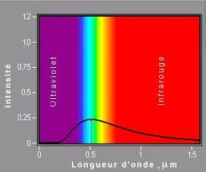
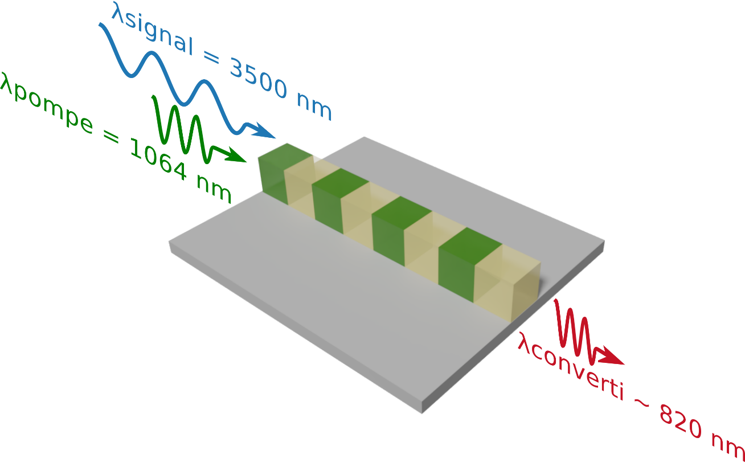
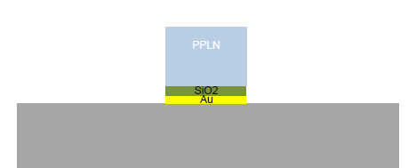
Optique non linéaire : processus de sommes de fréquences
3500 nm
Periodically Poled Lithium Niobate
1 puce
10 guides
Paramètres
des guides
variables
ν_{s}+ ν_{p}= ν_{c}
PPLN
PPLN
χ⁽²⁾
Silicium
820 nm
3500 nm
Notes:
Quasi accord de phase
Inversion périodique de la non linéarité
Ridge scillé dans un wafer → bon confinement des champs
Somme de fréquence : SFG → on conserve la phase de l’onde qui vient de l’étoile → processus cohérent / cohérence → interférométrie ok
Phase étoile + phase pompe (constante) → Différence des phases donc pompe éliminée
Grande longueur de cohérence pour la pompe

Slide 11
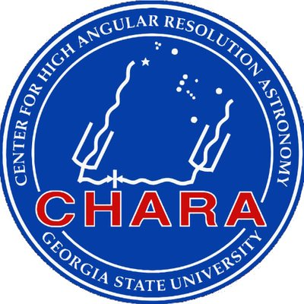
Stratégie du projet ALOHA
✔
ALOHA @1,5 µm
1,5 µm + 1,06 µm → 630 nm
ALOHA @3,5 µm
3,5 µm + 1,06 µm → 817 nm
ALOHA @10 µm
10 µm + 1,55 µm → 1300 nm
Tests en laboratoire
Tests en laboratoire
Tests en laboratoire
✔
✔
Tests sur le ciel à CHARA
→ Franges en 2015
Test sur le ciel à CHARA sans conversion → franges en mars 2022
Tests sur le ciel
✔
✔
Tests sur le ciel à CHARA avec conversion

Slide 12
Intégration de l’instrument
ALOHA à CHARA

Slide 13
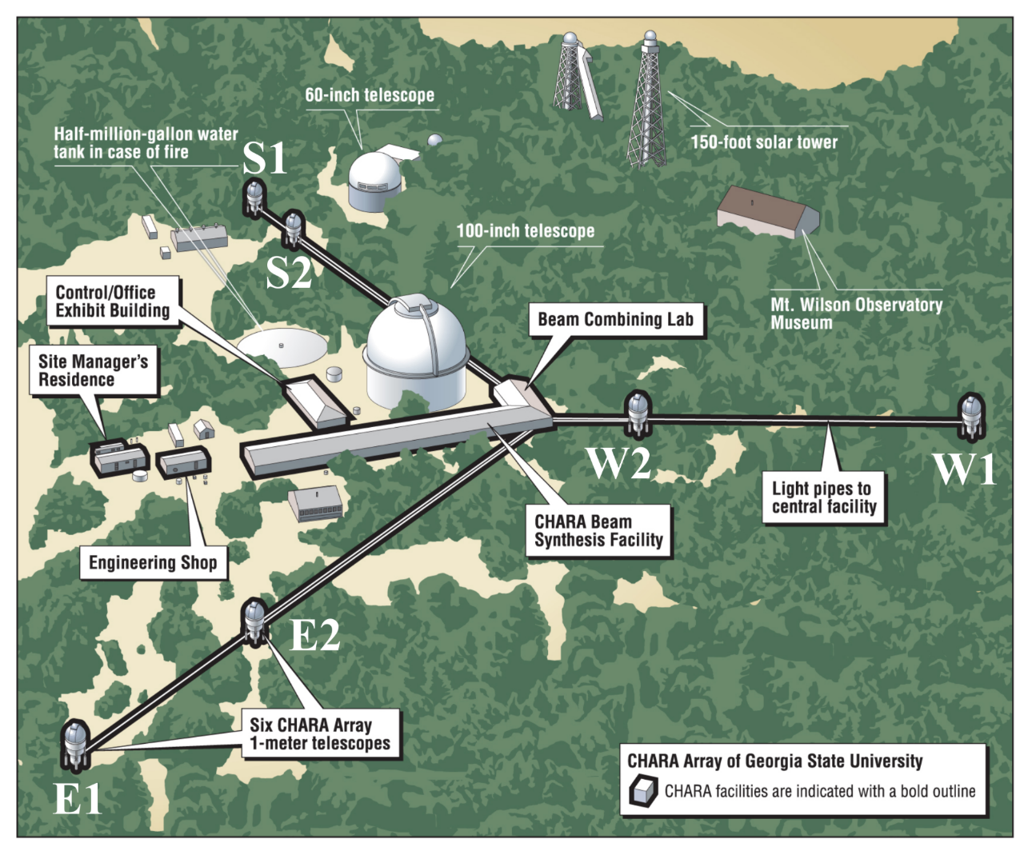
Le réseau de télescopes CHARA
S1
W2
W1
S2
Télescopes S1 et S2
LAR
E2
E1
Réseau de télescopes CHARA :
Situé au Mount Wilson (USA, CA)
6 télescopes, miroir primaire D = 1 m
Ligne à retard (course 2x 45 m)
Instrument le plus résolvant au monde (Dmax = 334 m, res. ang. = 3 nrad @1 µm)
λ_{max} = 2,5 µm (Instrument FLUOR/jouFLU)
Notes:
LAR compenser les différences de marches variables générés par la rotation de la terre

Slide 14
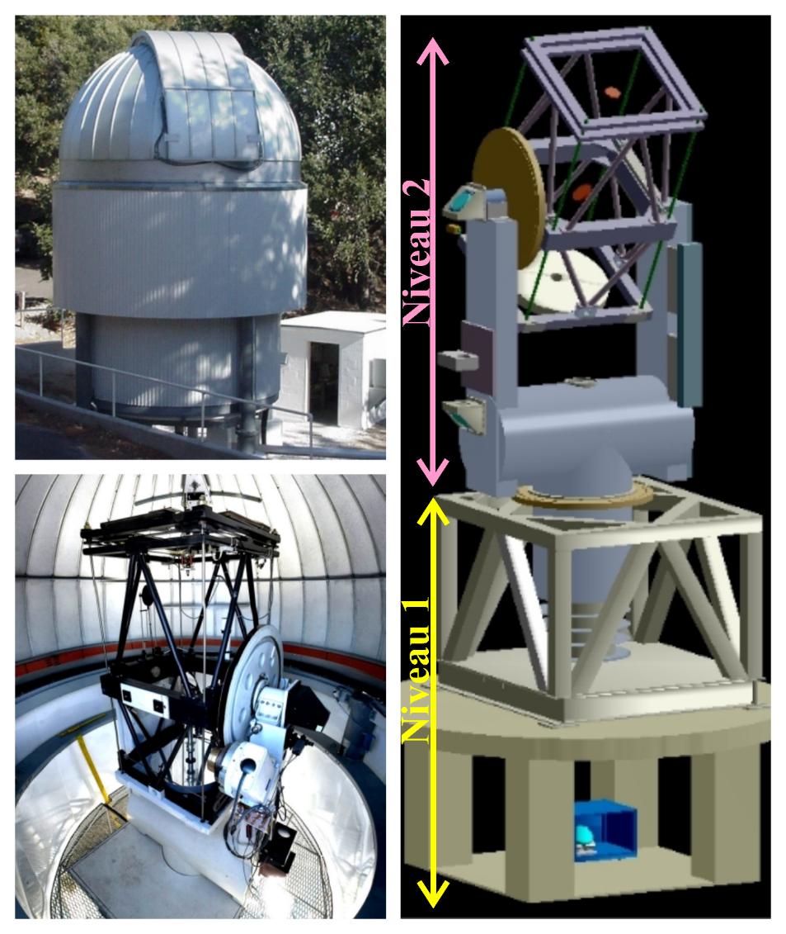
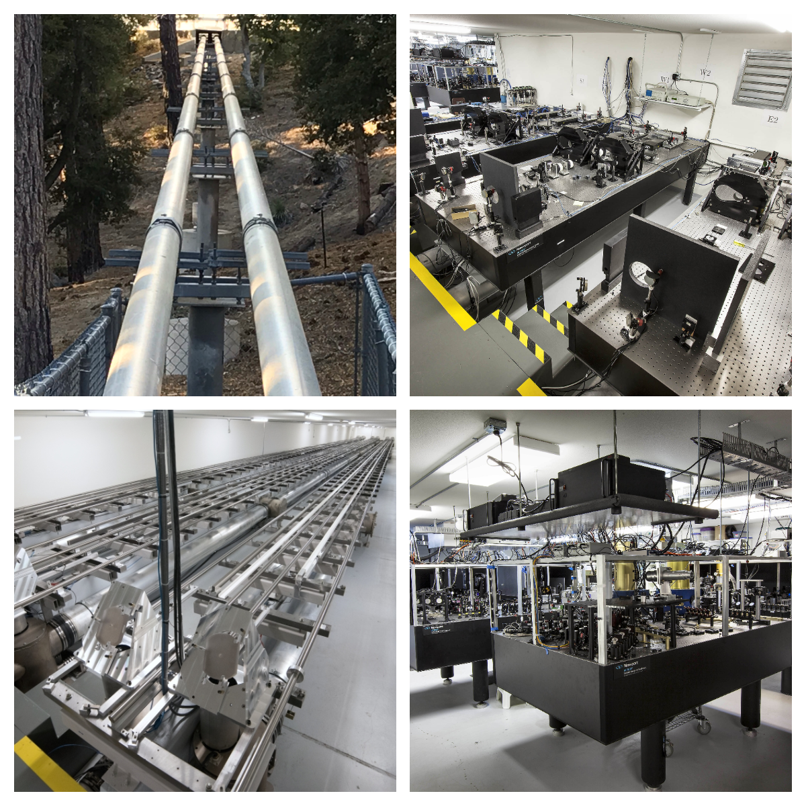
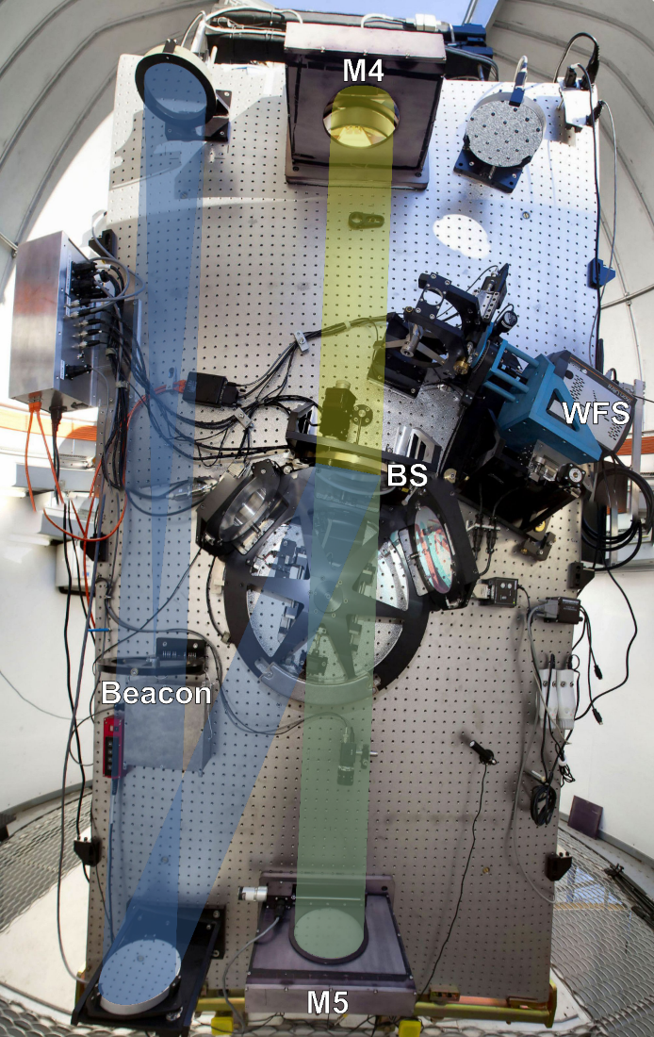
Le réseau de télescopes CHARA
Laboratoire de recombinaison des faisceaux
Télescopes
Réducteurs de faisceaux
Tubes sous vide
LAR
~ 35 cm
~ 60 cm
Instruments
Recombinaison

Slide 15
Nécessité d’adapté ALOHA pour CHARA
Injection de la lumière astro
+
Transport des faisceaux
+
Interfaçage avec les LAR CHARA
+
Recombinaison des faisceaux
+
Système d’acquisition
Modules d’injection au niveau des télescopes
Peu de place
À la verticale
Fibres optiques
Asservissement des différences de longueur
Modules de collimation
Modules de réinjection
+
+
Communications à distance entre les instruments (> 240 m)
Communications à distance entre les expérimentateurs

Slide 16
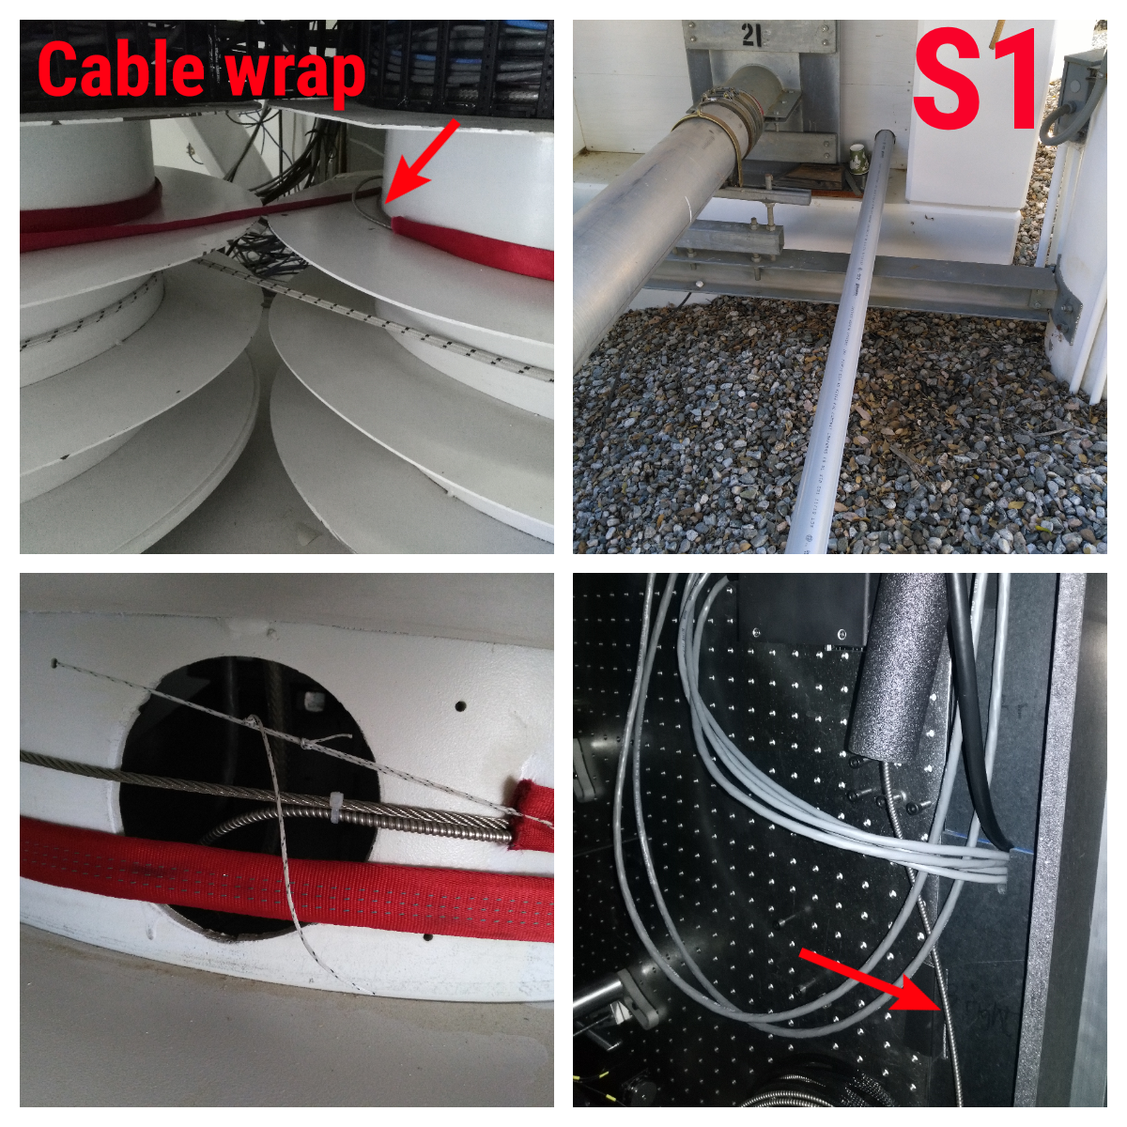
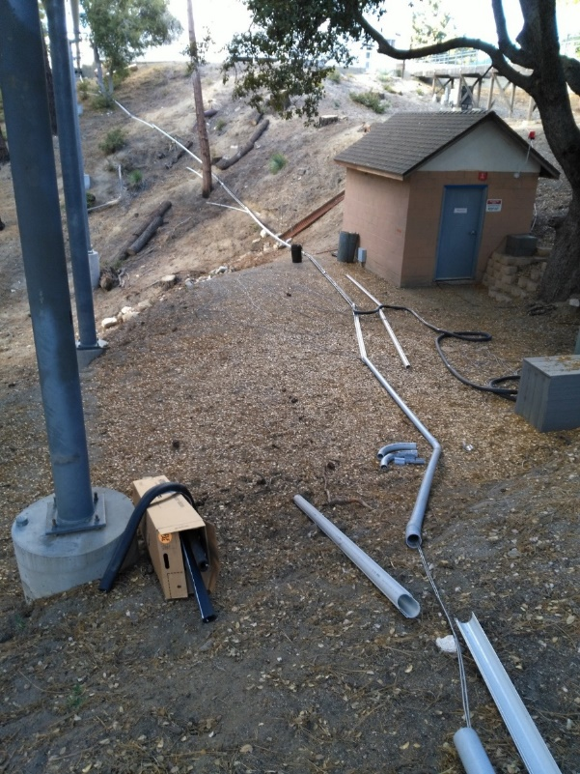
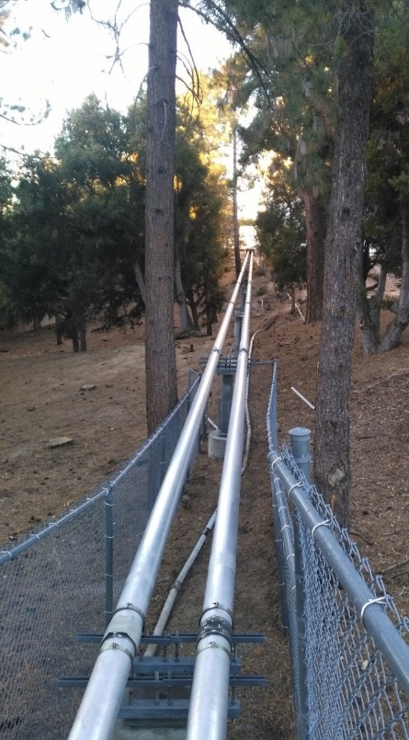
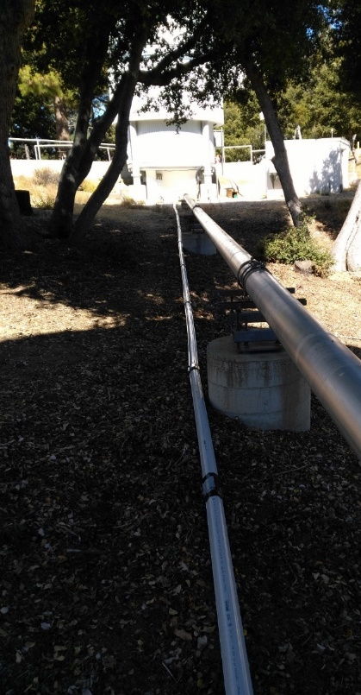
Installation des fibres optiques de pompe et de transport du signal
Passage des fibres entre le laboratoire de recombinaison et les télescopes S1 et S2
Passage des fibres dans les télescopes
Conduit PVC
Fibre

Slide 17
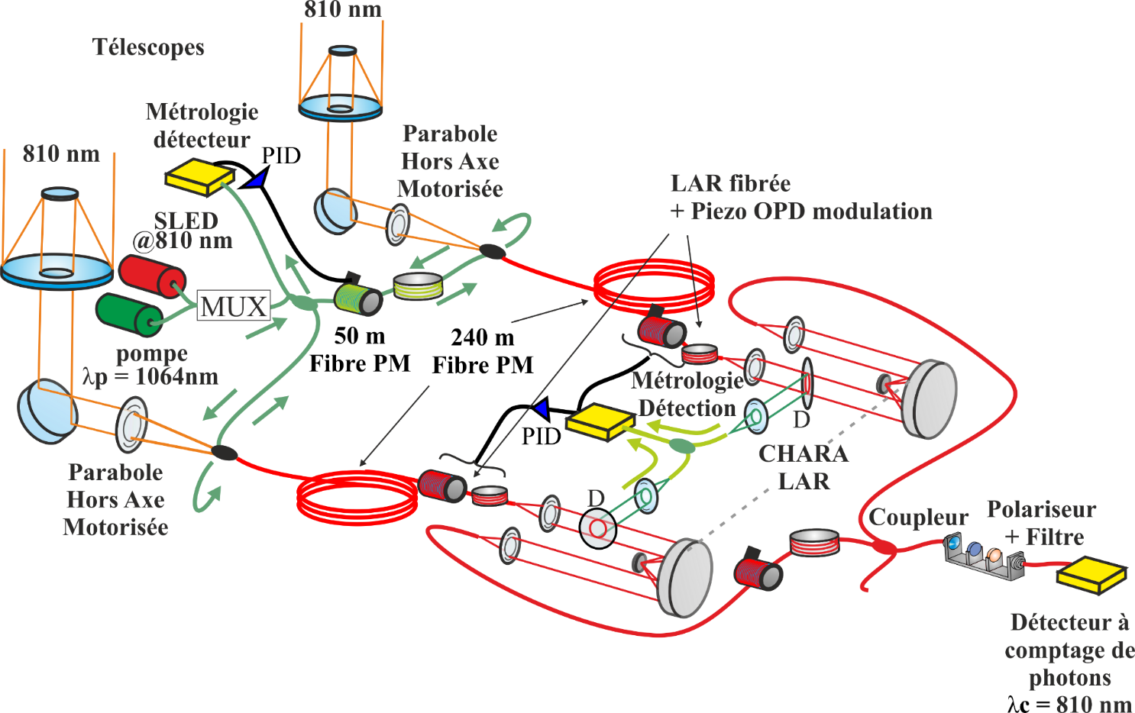
Nécessité d’asservir la différence de longueur des fibres
Les longueurs des fibres peuvent varier :
stress thermiques
(températures extérieures varient beaucoup)
→ stress mécaniques télescopes
→ stress mécaniques divers
Nécessité d’asservir :
→ fibres de 50 m transport laser de pompe
→ fibres de 240 m transport lumière astronomique
(convertie ou non)

Slide 18
Nécessité d’asservir la différence de longueur des fibres
MIR
Télescope
MIR
Conversion de fréquence : PPLN
NIR
LAR CHARA
NIR
240 m fibre asservi en longueur
50 m fibre asservi en longueur
Recombinaison et détection de franges
Faisceau de pompe
50 m fibre asservi en longueur
MIR
Télescope
MIR
Conversion de fréquence : PPLN
NIR
LAR CHARA
NIR
240 m fibre asservi en longueur
Notes:
Métrologie, système PID, longueurs de fibres ajustées en TEMPS REEL avec un signal d’erreur
Temps de réponse de 0,2 ms, 5000 Hz

Slide 19
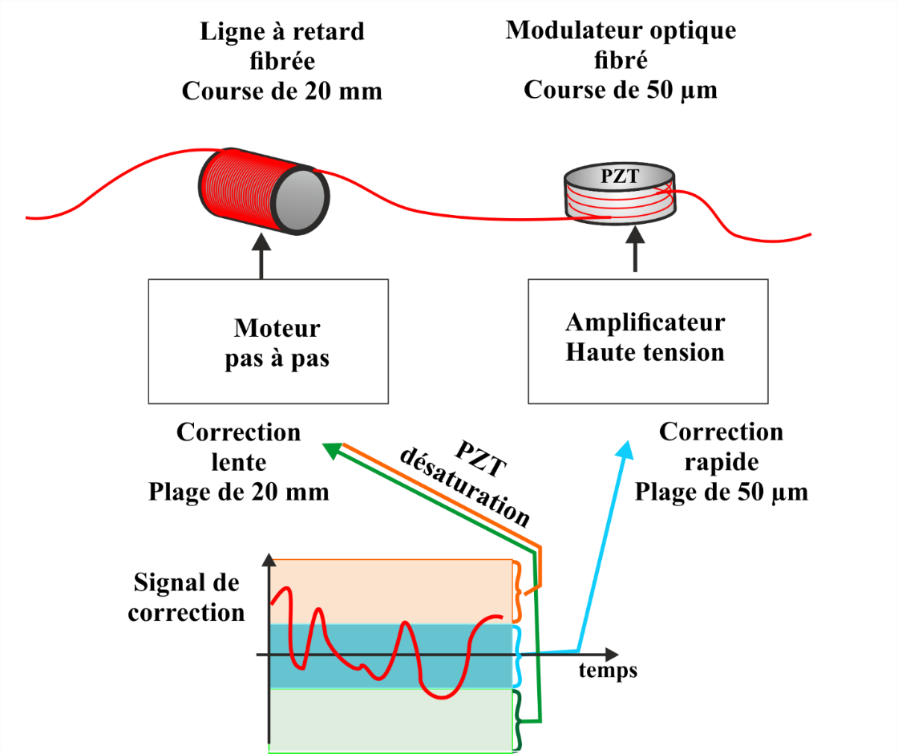
Nécessité d’asservir la différence de longueur des fibres
MIR
Télescope
MIR
Conversion de fréquence : PPLN
NIR
LAR CHARA
NIR
240 m fibre asservi en longueur
Plage de correction des actuateurs
50 m fibre asservi en longueur
Recombinaison et détection de franges
Faisceau de pompe
50 m fibre asservi en longueur
MIR
Télescope
MIR
Conversion de fréquence : PPLN
NIR
LAR CHARA
NIR
240 m fibre asservi en longueur

Slide 20
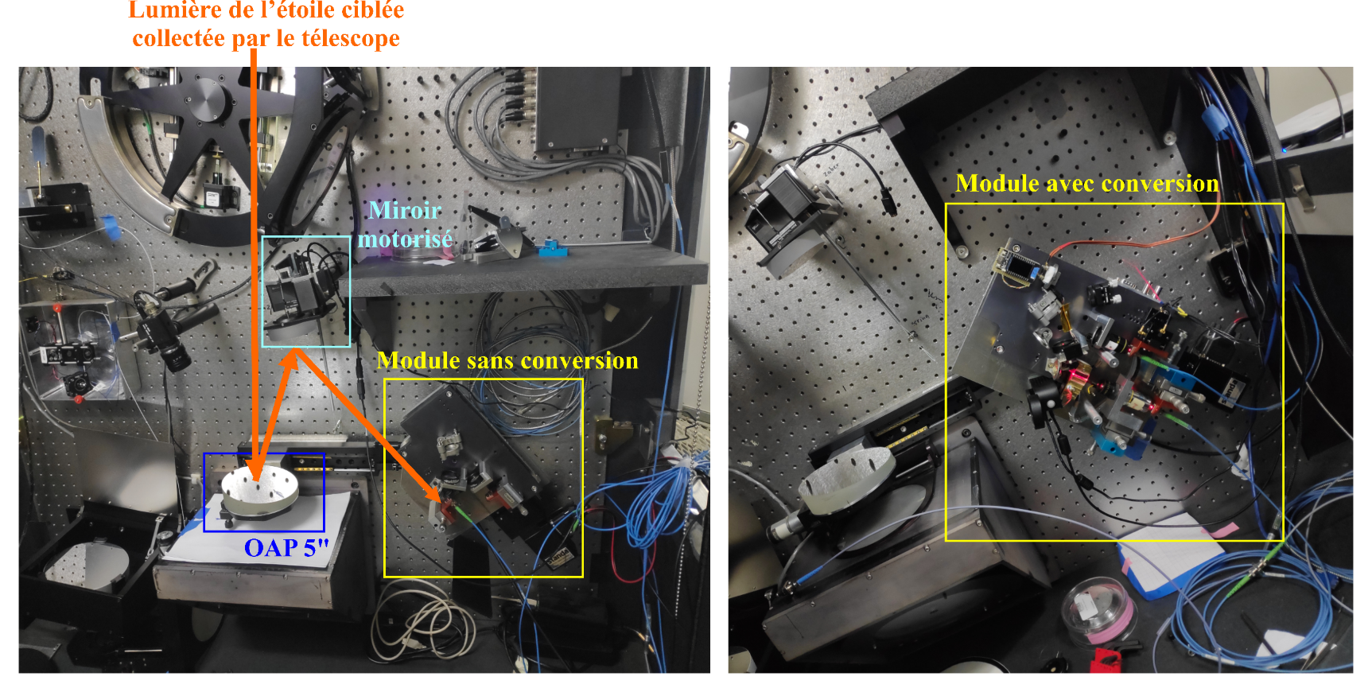
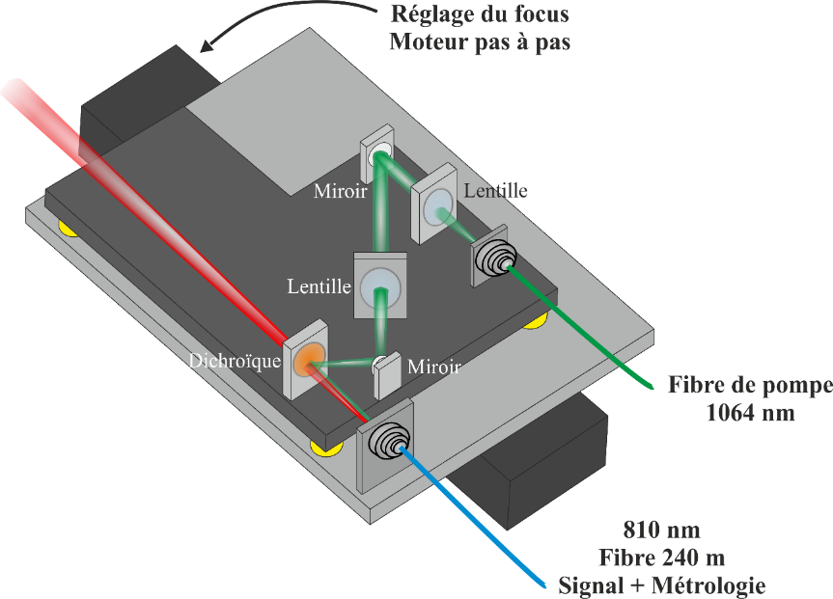
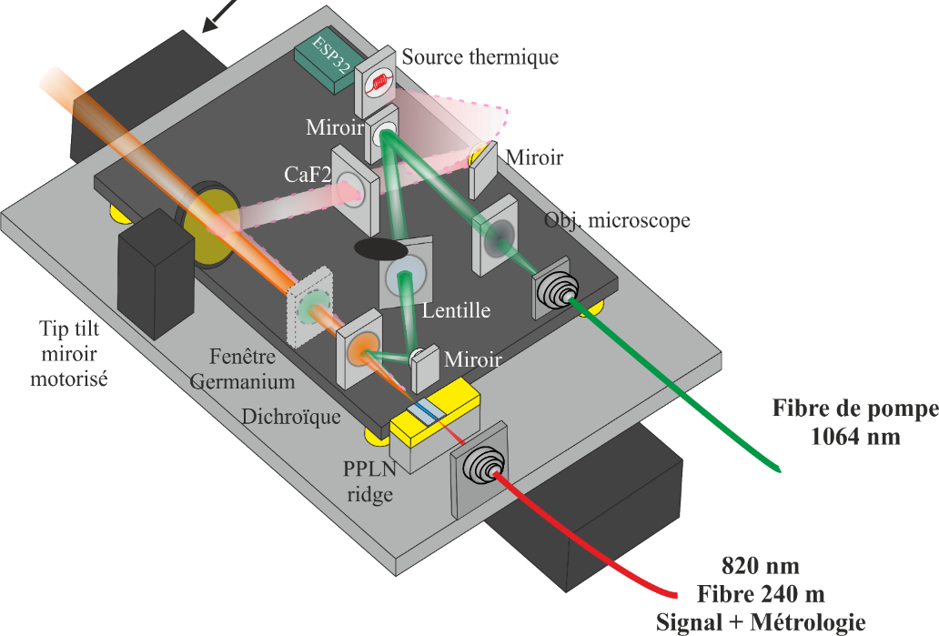
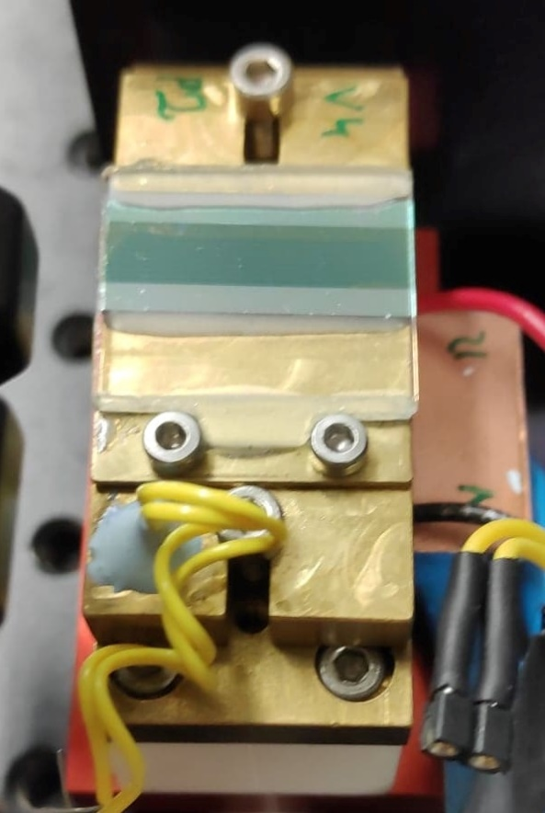
Modules d’injection dans les télescopes (avec et sans conversion)
(a) Sans conversion
(a)
(b)
(b) Avec conversion

Slide 21
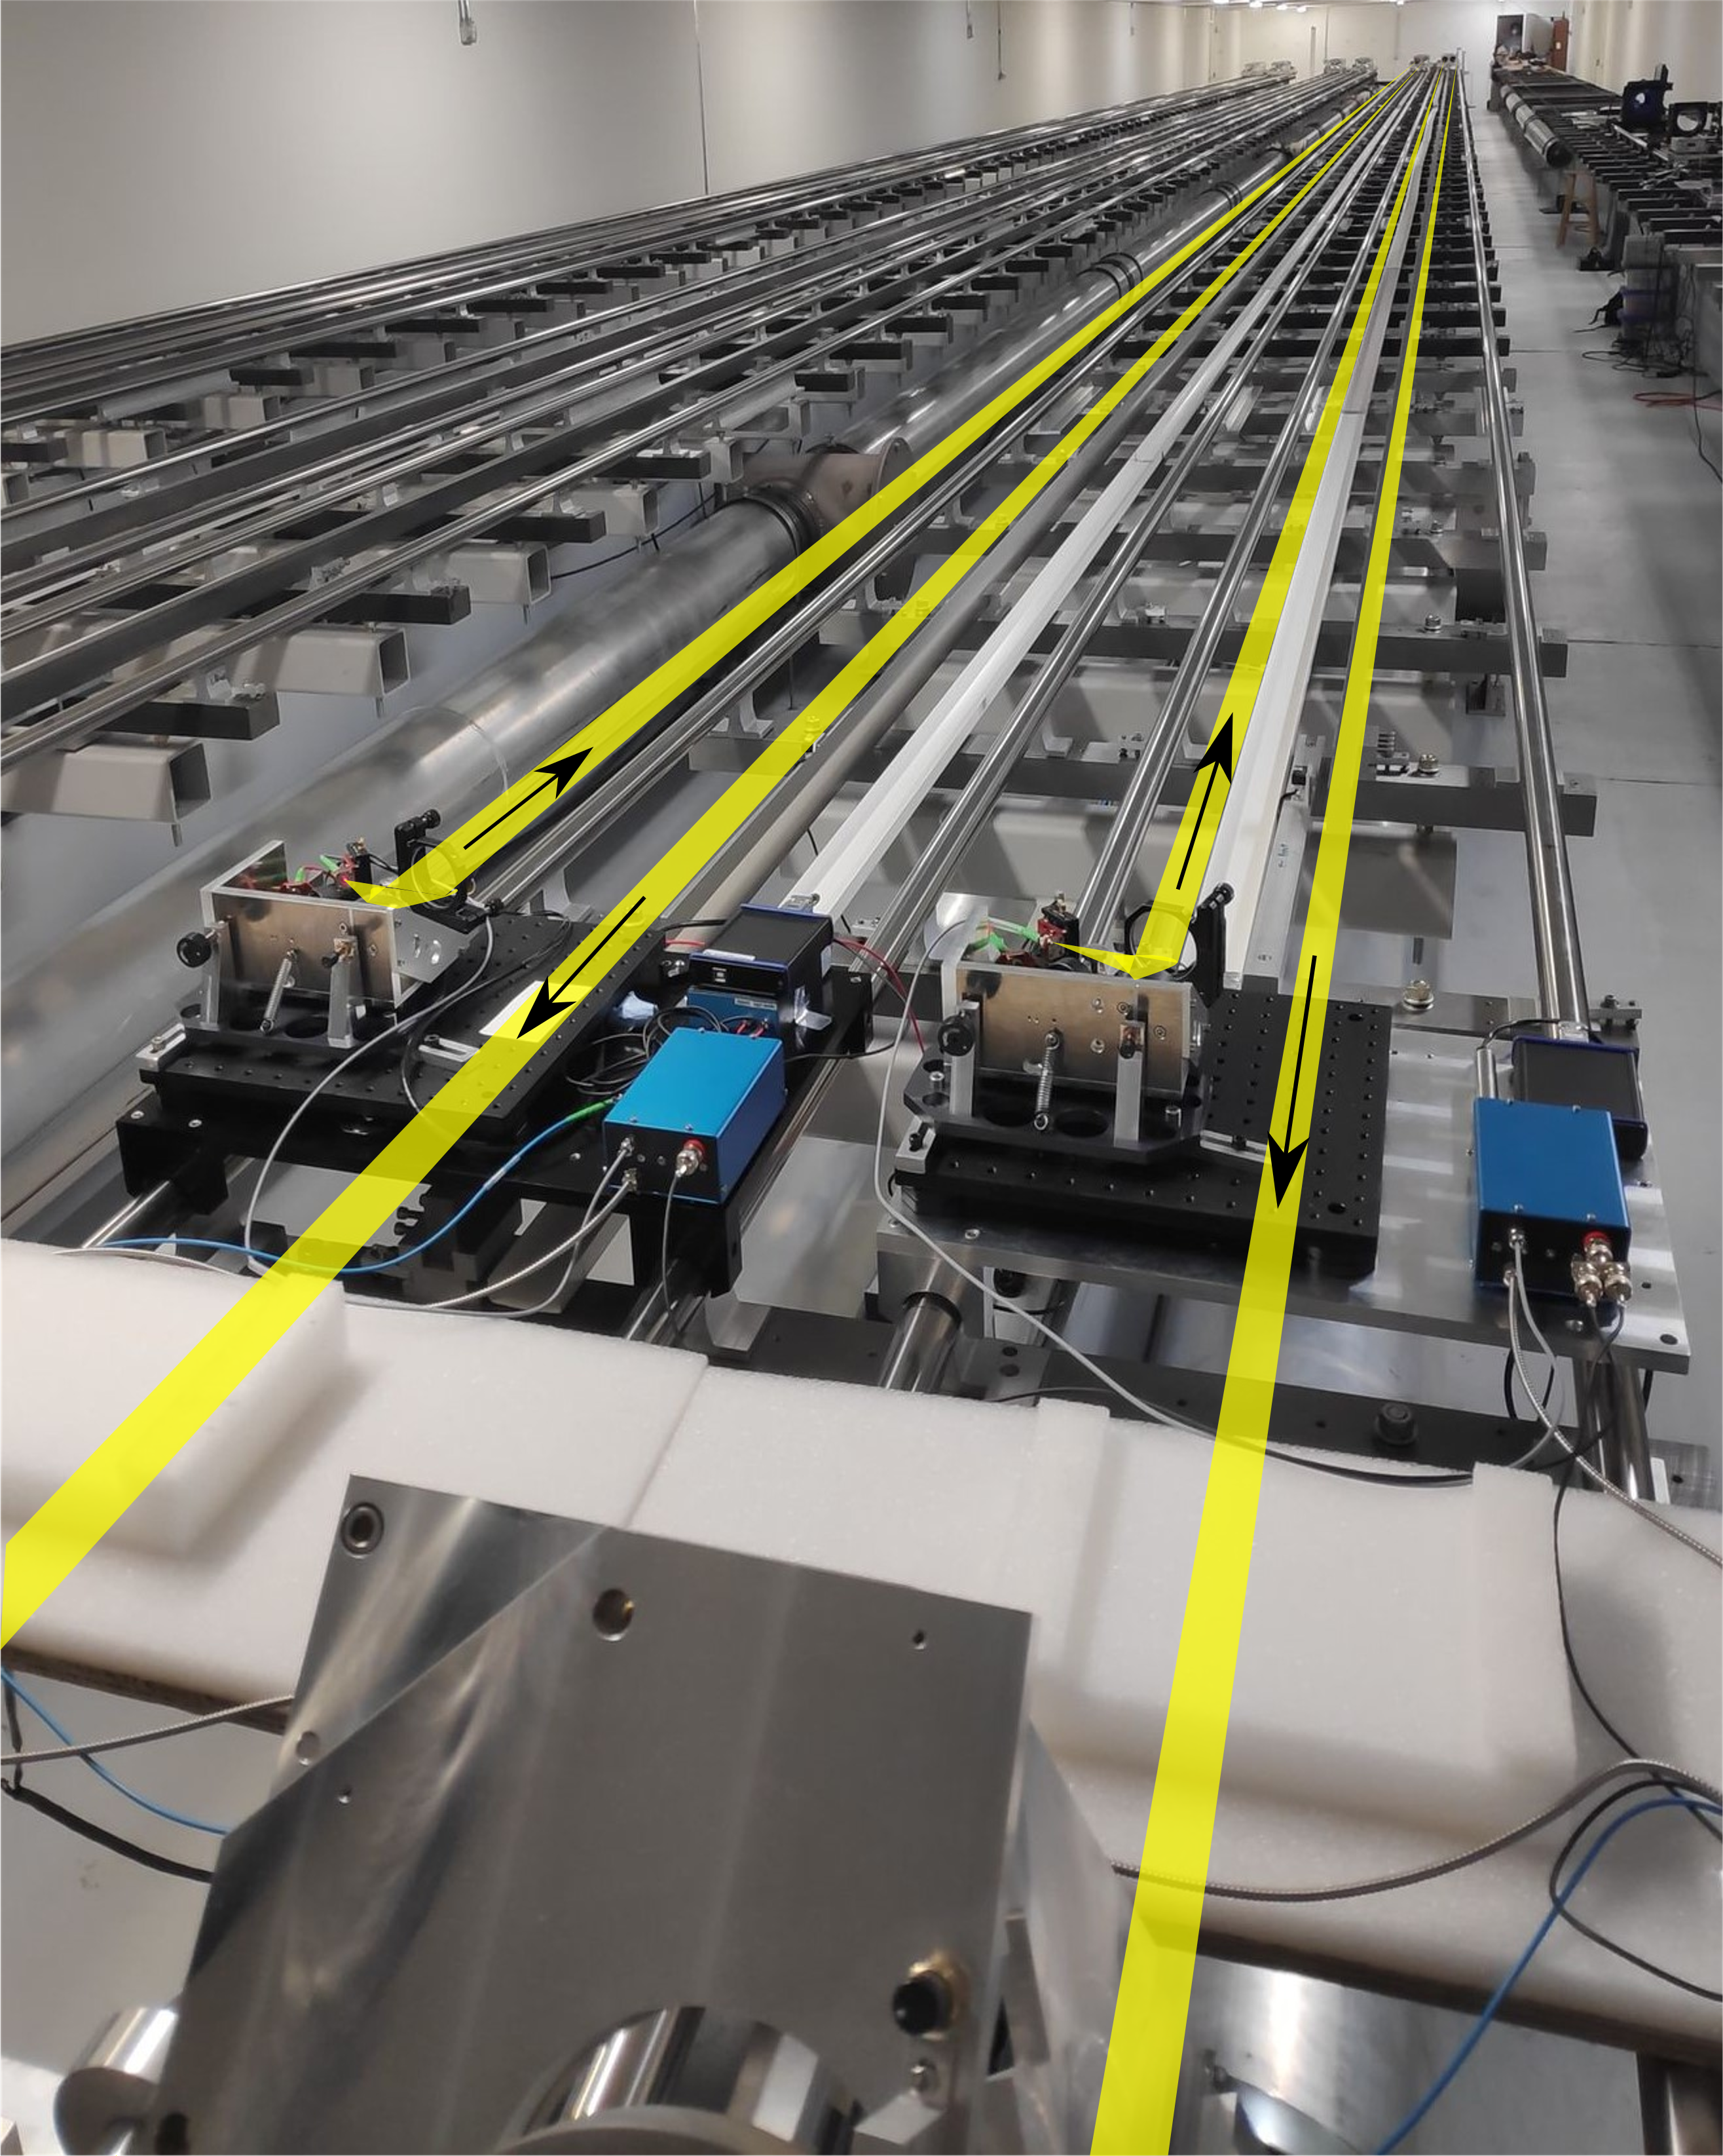
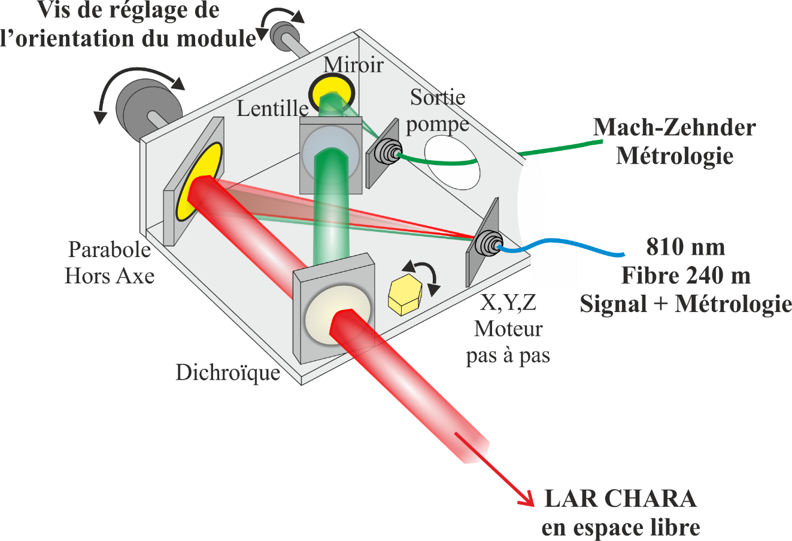
Modules de collimation (LAR CHARA)
Chariots mobiles CHARA (45 m !)
Notes:
Position chariots à 5 nm rms précision
Maximum 1 cm / sec
Faisceau laser de métrologie

Slide 22
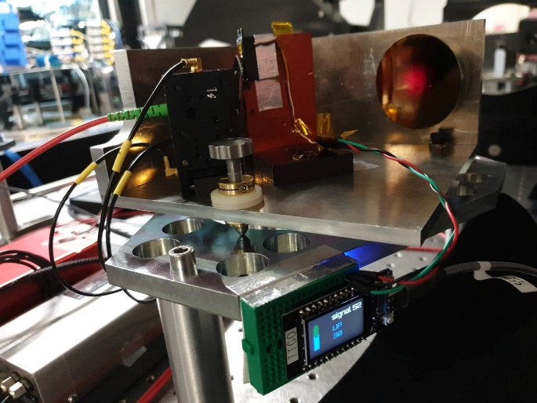
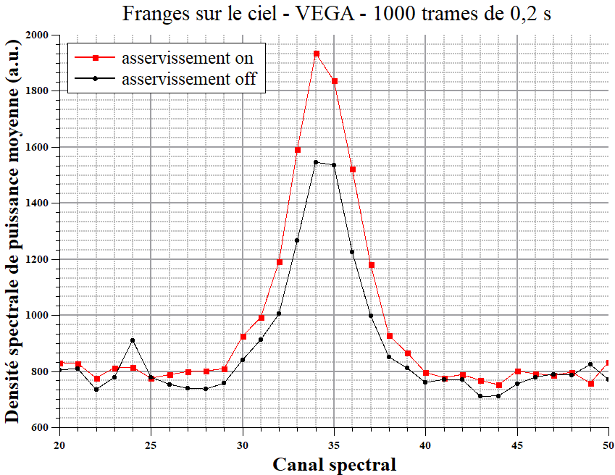
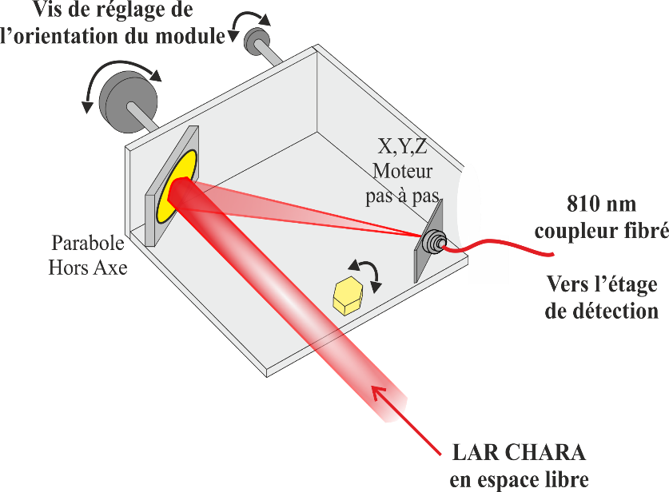
Modules de réinjection, recombinaison et détection
Détection en comptage de photons
Récupération de la lumière des LAR
Recombinaison
TF des franges temporelles
22

Slide 23
Observation de franges sur le ciel à 810 nm
(sans conversion de fréquence)

Slide 24
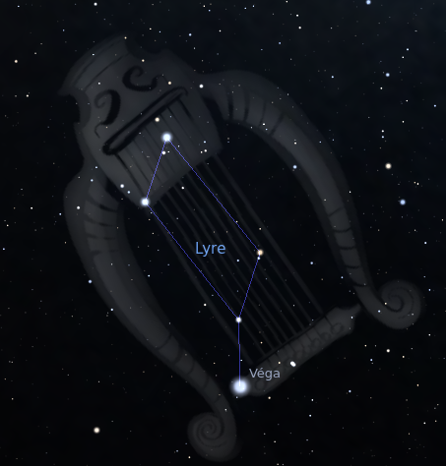
Franges sur le ciel sans conversion de fréquence (Mars 2022)

Slide 25
Franges sur le ciel sans conversion de fréquence (Mars 2022)
/!\ franges temporelles
modulation de la différence de marche à 141 µm/s
Scan à une fréquence de 175 Hz (canal 35)
→ Aller-retour du chariot autour des franges
→ vitesse du chariot à 70,70 µm/s
/!\ Asservissement des longueurs des fibres de pompe et de transport du signal
Notes:
1) Vidéo se lance pas → décrire le VI → trames avec les photoévènements – comptage de photon (blanc mais que quelques fW), on gère la fréquence des franges grâce à la modulation temporelle du chemin optique, on fait une TF → DSP blanc moyennée 5 acquisitions, rouge instantannée → on ne sait pas où est la ddm nulle → scan en déplaçant le chariot autour d’une position où on suppose trouver les franges (franges internes) → modulation de la ddm à 141 µm/s → canal 35 → code chara spécial ALOHA → affichage du RSB qui va être notre critère principal pour savoir si on a des franges ou non → moments où la LAR passe autour de la ddm nulle on voit apparaître un pic frange sur le DSP autour du canal 35 → une fois trouvé on se cale dessus → longueur de cohérence 168 µm (plage de 300µm pour trouver les franges)

Slide 26
Bilan et perspectives

Slide 27
Etat des lieux du projet ALOHA
Étude de faisabilité : franges sur le ciel avec un interféromètre à conversion de fréquences à 1,5 μm à CHARA | Validé en 2015 ✔
Conversion sur un bras sur le ciel à 3,5 μm à C2PU (Calern) | Validé en 2019 ✔
Franges en laboratoire avec un interféromètre à conversion de fréquences à 3,5μm | Validé en 2020 ✔
Franges sur le ciel avec un interféromètre fibré et asservi sans conversion de fréquences à CHARA | Validé en 2022 ✔
Tests de la stabilité des modules de conversion avec une source interne | Validé en 2022 ✔
Conversion sur un bras sur le ciel à 3,5 μm à CHARA | En attente ⌛
Franges sur le ciel avec un interféromètre fibré à conversion de fréquences à 3,5μm | En attente ⌛

Slide 28
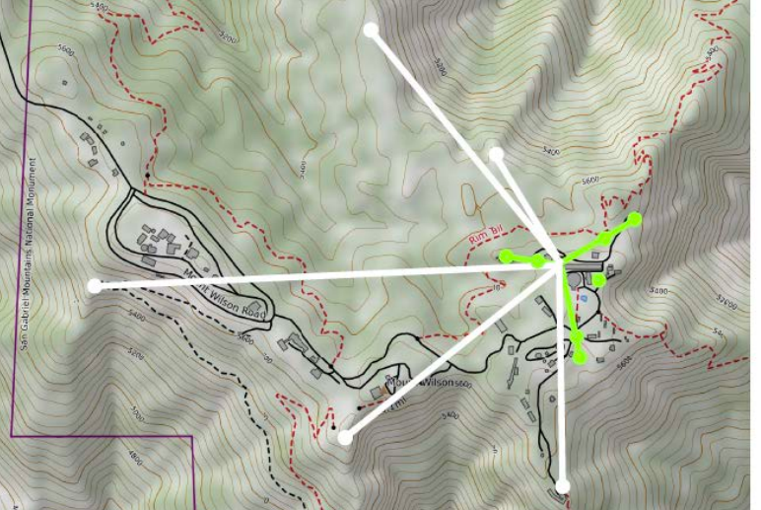
Perspectives pour le projet ALOHA
Augmentation du TRL (travail sur le packaging)
ALOHA à 10 µm
Spectrométrie avec conversion de fréquence (thèse actuelle XLIM)
ALOHA pour des applications dans l’espace (tests des technologies dans des nanosatellites)
Collaboration XLIM/CHARA sur la mise en œuvre d’un réseau de télescopé fibré kilométrique (12 télescopes dont 1 mobile, base maximale 1130 m, 66 bases)
- : réseau existant (base maxi = 334 m)
- : futur réseau (base maxi = 1130 m)

Slide 29
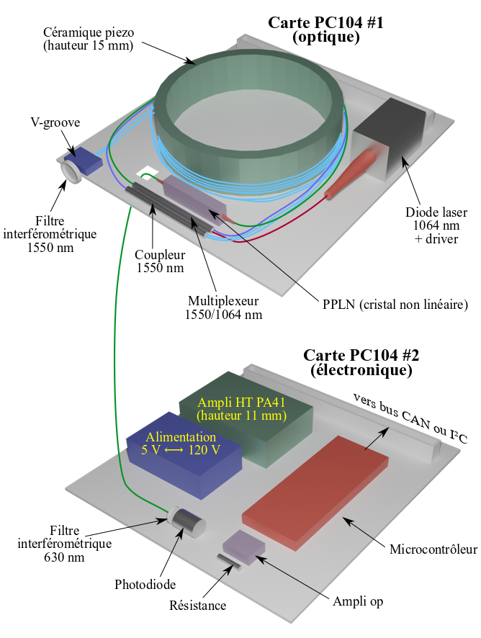
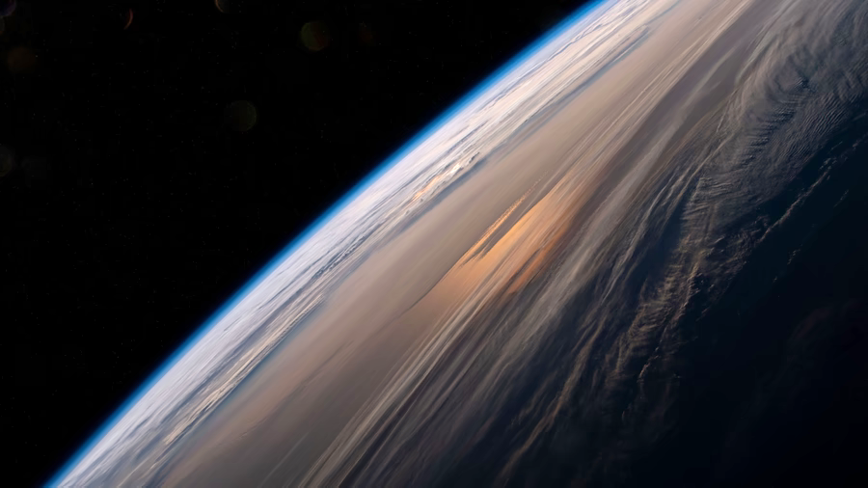
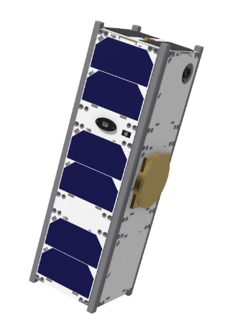
ALOHA dans un CubeSat
Collaborations CSU :
CentraleSupélec
OCA
Sans conversion de fréquences (ESUS)
↓
Avec conversion de fréquences
Objectif : élargissement du domaine d’application du projet ALOHA au domaine du spatial
tests des composants dans un environnement spatial
Mesure du diamètre du Soleil

Slide 30
Publications
Revue internationale à comité de lecture :
« Influence of the input-stage architecture on the in-laboratory test of a mid-infrared interferometer: application to the ALOHA up-conversion interferometer in the L band »,
Julie Magri , Lucien Lehmann, Ludovic Grossard, Laurent Delage, François Reynaud, Mathieu Chauvet, Florent Bassignot, Rodolphe Krawczyk and Jean-Michel Le Duigou ; MNRAS, Vol 501, Feb 2021, pp 531–540, doi.org/10.1093/mnras/staa3283 (Facteur d’impact : 5.356)
Université de Limoges : « Projet ALOHA : Interféromètre fibré à conversion de fréquence dans le moyen et lointain infrarouge »,
Julie Magri, Ludovic Grossard, Laurent Delage, François Reynaud,
https://www.unilim.fr/journees-interdisciplinarite/83– DOI : 10.25965/lji.83 ; CC BY-NC-ND 4.0 International
Soumis et en attente de retour :
« Outdoor fibre link between two telescopes and the lab of the CHARA array at 810 nm. Demonstration of the optical path servo control. »,
Julie Magri, Ludovic Grossard, François Reynaud, Marc Fabert, Laurent Delage, Rodolphe Krawczyk and Jean-Michel Le Duigou,
09 September 2022 – Experimental Astronomy, PREPRINT (Version 1) available at Research Square https://doi.org/10.21203/rs.3.rs-2014442/v1
Prêt pour soumission (en attente du retour de la précédente) :
« First on-the-sky interference fringes at 810 nm with the CHARA array using servo controlled hectometric outdoor fibre links »,
Julie Magri, Ludovic Grossard, Francois Reynaud, Marc Fabert, Laurent Delage, Robert Ligon, Norm Vargas, Olli Majoinen, Theo ten Brummelaar, Chris Farrington, Nic Scott, Narsireddy Anugu, Gail Schaefer, Douglas Gies, Craig Woods, Steve Golden, Victor Castillo, Matt Anderson, Rodolphe Krawczyk, Jean-Michel Le Duigou,
Monthly Notices of the Royal Astronomical Society, 2022-2023

Slide 31
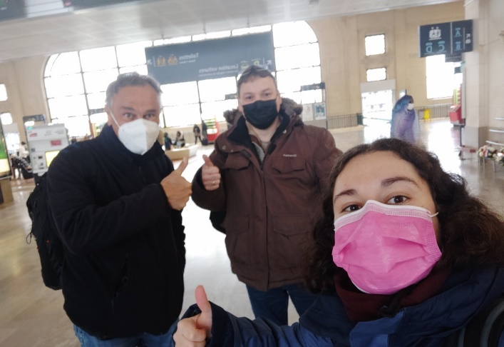
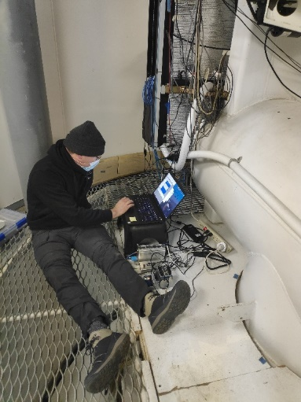
Merci de votre attention

Slide 32
ANNEXES

Slide 33
Thèse de Julie : laboratoire XLIM
Doctorants & post doc:
J. J. Alleman
H Lagorceix
E. Longuetau
S. Pokrovsky
L. Simohamed
G. Huss
J. Sagne
S. Vergnole
S. Olivier
S. Brustlein
L. Del Rio
L. Bouyeron
D. Ceus
J.T Gomes Novae
R. Baudoin GB
P. Darré ESO (D, Chili)
L. Szemendera GB
L. Lehmann
J. Magri
Département photonique
Collaborations:
ESA
ESO
CNES
INSU
THALES
EADS
FEMTO ST
Observatoires de Nice, Lyon, Meudon,
Toulouse, Grenoble
Mauna Kea (HI USA), Mont Wilson (CA USA)
Permanents:
L. Grossard
F. Reynaud
L. Delage
Avec l’aide du secrétariat et de l’atelier
Bande H
Bande L

Slide 34
Influence de λ sur les dimensions du réseau : vers un réseau fibré
Pour une résolution angulaire constante
si λ ↗ ⇒ base ↗ ⇒ ⌀_{faisceaux} ↗
 | λ = 2,5 µm | λ = 3,5 µm | λ = 10 µm
Rapport d’homothétie R | 1 | 1,4 | 4
Distance de propagation L (m) | 435 | 609 | 1740
Longueur de Fresnel α (m) | 4908 | 6871 | 19632
Diamètre des optiques (cm) | 12,5 | 17,5 | 50
⇒ refonte complète de l’architecture du réseau
Avantages de l’utilisation de liaisons fibrées :
Plus de limitations liées aux diamètres des faisceaux et à la longueur de Fresnel associée
Facile d’installation (flexible)
Peu de pertes de puissance
Pas besoin de construire des infrastructures complexes (CHARA = site historique protégé)
Conduit PVC
Fibre

Slide 35
Interféromètre en laboratoire à 3,5 µm
Ajout d’un monochromateur
Magnitude L_{limite} = 2 en l’état actuel ALOHA@CHARA
Notes:
Simulateur d’étoile
Etirer la fibre → balayer la différence de marche
Verre fluoré → simuler une étoile non résolue
Faisceau parallèles
Pompe partagé pour la cohérence

Slide 36
Photographie de l’interféromètre
Détection
BRAS 1
Monochromateur
OAP
LAR fibrée
Fibre verre fluoré
Miroir
D-Shaped
BRAS 2
Source thermique
+ L CaF2

Slide 37
Photographie de l’interféromètre
OAP
MIR
Entrée via fibre verre fluoré
M
D-Shaped
M
M
Dichroïque
PPLN
Converti 820 nm
Sortie fibrée
M
OAP
Laser de pompe
1064 nm
1064 nm
3500 nm
820 nm

Slide 38
Division d’amplitude VS division front d’onde
Configuration lame séparatrice : division d’amplitude
VS
Configuration miroir D-Shaped : division de front d’onde
BS
Miroir
D-Shaped

Slide 39
Détection en régime de comptage de photons
Instrument = interféromètre
Franges d’interférences
Étoile

Slide 40
Traitement du signal
Modulation de phase (rampe de tension)
Figure d’interférence temporelle sinusoïdale
Comptage de photons
Densité Spectrale de Puissance
Moyennage incohérent
Contraste et RSB
(Remarque : deux détecteurs → $RSB ×2√2$)

Slide 41
ALOHA @CHARA
3500 nm
Télescopes + conversion de fréquence
Injection MIR Etage de la pompe (fibres 50 m) Conversion de 3500 → 820 nm Asservissement Michelson pompe
Propagation fibrée longue distance
Fibres de 240 m PM 820 nm OPD stabilisation
Lignes à retard CHARA
Lignes à retard CHARA (collimation et réinjection du faisceau converti) Asservissement Mach-Zehnder fibres 240 m
Détection
OPD modulation (piezo) Coupleur recombinaison + LAR fibrée Filtres + compteur(s) de photons
Conversion
de fréquences
820 nm
3500 nm
Télescopes + conv.
Propagation
CHARA LAR
Détection
3500 nm
820 nm
PPLN: Periodically Poled Lithium Niobate
OPD : Optical Path Difference

Slide 42
Fibres à CHARA
Deux fibres de 50 m :
Laser de pompe à 1064 nm dans S1
→ table optique de S1
→ table optique de S2
Deux fibres de 240 m :
Signal astronomique à 810-820 nm (converti ou non)
table optique de S1 → lab recombinaison
table optique de S2 → lab recombinaison

Slide 43
Recombinaison des faisceaux
Coupleur de recombinaison
Ligne à retard fibrée (fixe)
OPD modulation (piezo)
→ franges temporelles
Filtres
Compteurs de photons
Monostables
Acquisition

Slide 44
Détection en régime de comptage de photons
RSB x $2√2$

Slide 45
Asservissements des longueurs des fibres

Slide 46
Asservissement des fibres : interféromètre de Michelson
Plage de correction des actuateurs

Slide 47
Asservissement des fibres : interféromètre de Michelson
Temps de réponse ≈ 0,2 ms
$$Lc=164 µm$$
Stabilité à court terme
(trame 100 ms)
Stabilité à long terme
(≈ 1 heure)
RMS = 3 nm
Franges observables pour chaque trame
→ Différence de marche ≈ 0
Différence de marche
< longueur de cohérence

Slide 48
Asservissement des fibres : interféromètre de Mach-Zehnder
Plage de correction des actuateurs

Slide 49
Asservissement des fibres : interféromètre de Mach-Zehnder
Comme pour le Michelson → Temps de réponse ≈ 0,2 ms
Stabilité à court terme
(trame 100 ms)
Stabilité à long terme
(≈ 50 min)
RMS = 3 nm

Slide 50
Franges à 810 nm avec une source interne
Asservissement
Sans asservissement
Amélioration du pic franges
Amélioration du RSB
Amélioration du contraste
3
10
Nombre de canaux spectraux

Slide 51
Résultats sur le ciel à 810 nm (Vega)
Asservissement
Sans asservissement
Amélioration du pic franges
Amélioration du RSB
Amélioration du contraste
5
10
Nombre de canaux spectraux
Turbulence atmosphérique à 810 nm
Influence moindre de l’asservissement
(La turbulence à 3,5 µm sera bien plus faible)

Slide 52
Résultats à retenir
Franges sur le ciel à 810 nm (sans conversion de fréquences) ✔
Répétabilité d’une nuit à l’autre de la position de la LAR meilleure que 0,2 mm
Fibres optiques | En extérieur (majorité) + différence de longueur asservie
Fibres optiques de 240 m avec asservissement | Variation de longueur < à 2 mm (deux nuits consécutives)
 | RMS de 3 nm ⇒ franges présentes dans chaque trame
Protocole | franges en interne puis sur le ciel ⇒ franges durant deux nuits consécutives
RSB (7 canaux spectraux, 1000 trames de 0,2 s) | 92 avec asservissement > 69 sans asservissement
Contraste corrigé (servo on + correction photométrique) / contraste attendu = Rapport des contrastes | (contraste mesuré sur le ciel ÷ contraste instrumental) / contraste attendu 32% / 62% = 52 % (turbulence atmosphérique) (Vega)
Première étape pour le projet ALOHA et le futur interféromètre kilométrique fibré du réseau de télescopes CHARA

Slide 53
ALOHA à 10 µm

